Slide 1
FC 온라인 팀 대리
화면 설계서

Slide 2
회원 정보 입력
본인 계정 확인
본인 계정 확인
본인 계정 확인
본인 계정 확인
계정 등록
Nexon
Google
Apple
이용안내
Facebook
Naver
조건 설정
기본적인 조건
계정이름
세부적인 조건
기타
비밀번호
*정보가 다를 경우 이용에 제한이 있을 수 있습니다.
게시판
신청 완료
회원 이름

Slide 3
회원 정보 입력
이용 안내
본인 계정 확인
본인 계정 확인
본인 계정 확인
계정 등록
이 사이트는 FC온라인 사이트에 로그인 하여 대신 팀을 짜주는 사이트로, 여러 조건들을 골라 팀을 부탁 할 수 있습니다. · · · · · ·
이용안내
조건 설정
기본적인 조건
세부적인 조건
기타
게시판
신청 완료

Slide 4
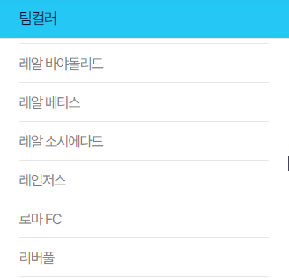
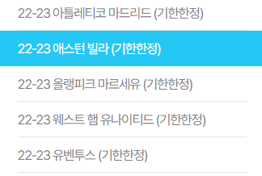
회원 정보 입력
이용 안내
원하는 조건 설정
본인 계정 확인
본인 계정 확인
계정 등록
원하는 팀컬러 선택
맞추는 금액
이용안내
· · · · · · 억
+- 1000억
조건 설정
약발
기본적인 조건
양발 선호
세부적인 조건
상관없음
기타
게시판
스타일
신청 완료
메이킹
1~9
관계
중거리
1~9
헤딩
1~9
기타

Slide 5
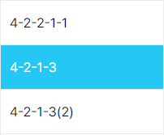
회원 정보 입력
이용 안내
원하는 조건 설정
본인 계정 확인
본인 계정 확인
계정 등록
포메이션 선택
이용안내
조건 설정
기본적인 조건
세부적인 조건
성능
기타
성능 위주
게시판
중거리 중심
신청 완료
메이킹
밸런스
감성 위주

Slide 6
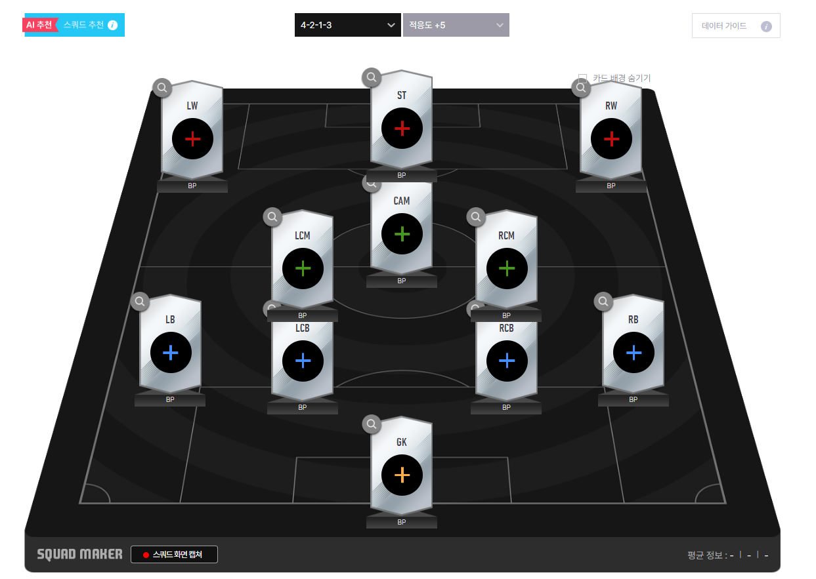
회원 정보 입력
이용 안내
원하는 조건 설정
본인 계정 확인
본인 계정 확인
계정 등록
원하는 선수
이용안내
조건 설정
ST 양발
기본적인 조건
역발 상관없음
세부적인 조건
CAM 양발
기타
CM,CDM 수비
게시판
CM,CDM 중거리
신청 완료
CM,CDM 역발
RB, LB 역발
CB 역발
CB 속도
CB 피지컬
GK 키
· · · · · ·

Slide 7
회원 정보 입력
이용 안내
원하는 조건 설정
본인 계정 확인
본인 계정 확인
계정 등록
원하는 조건 : · · · · · ·
이용안내
조건 설정
기본적인 조건
세부적인 조건
기타
게시판
신청 완료

Slide 8
회원 정보 입력
이용 안내
원하는 조건 설정
본인 계정 확인
본인 계정 확인
계정 등록
게시판
여러 글들을 적으며 소통할 수 있는 게시판
이용안내
조건 설정
기본적인 조건
세부적인 조건
기타
게시판
신청 완료

Slide 9
회원 정보 입력
이용 안내
원하는 조건 설정
본인 계정 확인
본인 계정 확인
계정 등록
이용안내
조건 설정
기본적인 조건
세부적인 조건
기타
신청이 완료 되었습니다.
게시판
신청 완료
확인

